Slide 1
ЕОСДО 3.0
Меньше повторного ввода.
Быстрее поиск нужной переписки.
Команда «Эффективность» • прототип и предложение пилота
Брекер Е.Е. | Ростовская АЭС, начальник участка программного обеспечения
Кико А.Г. | Студент ВИТИ НИЯУ МИФИ
Веткаль М.М. | Студент филиала ДГТУ в Волгодонске
Цель встречи — согласовать проверку пользы на повседневных задачах

Slide 2
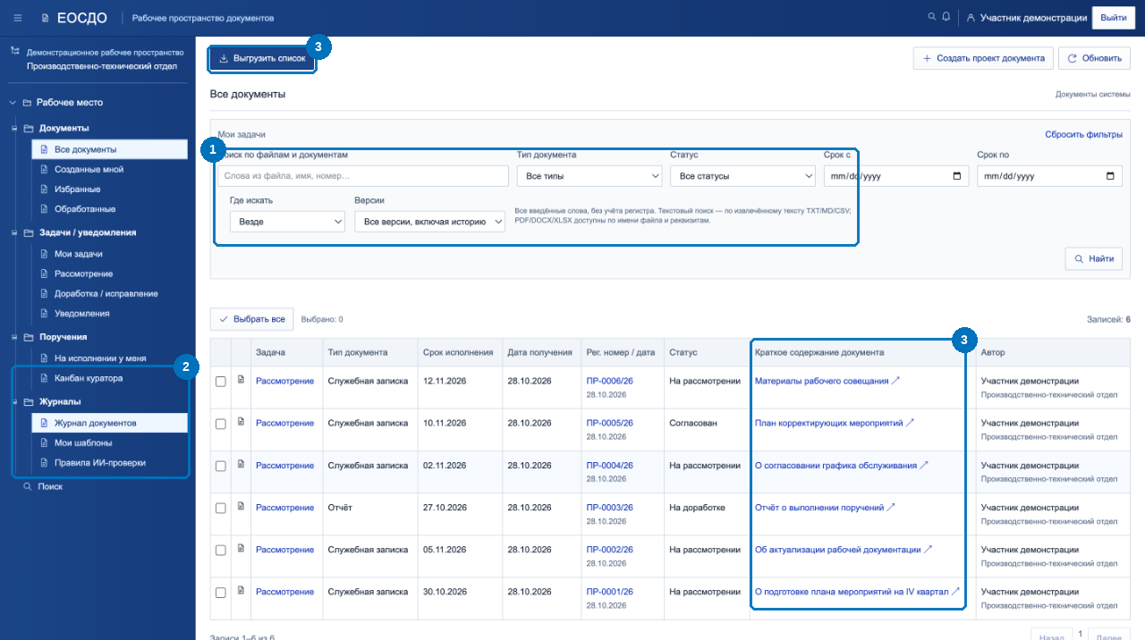
Что показывает прототип
СКРИНШОТ ИСХОДНОЙ ДЕМОНСТРАЦИИ • готовность функций сверяем перед пилотом
1 Найти документ
Слова в тексте, реквизиты
и история версий
2 Повторить задачу
Личные шаблоны
и рабочие разделы
3 Сохранить контекст
Карточки в новых вкладках
и выгрузка реестра
Текстовый поиск и поиск по смыслу — разные режимы. ИИ-проверке нужны настроенные правила и модель.
2

Slide 3
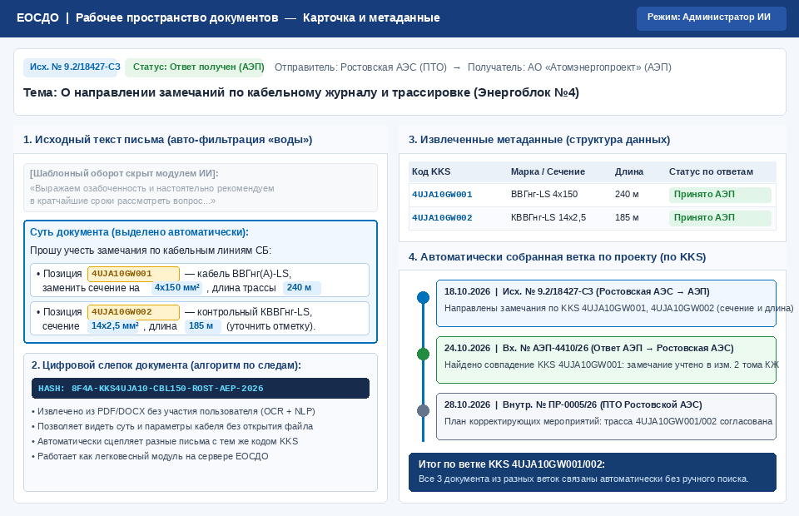
Данные и переписка: проверить на примере
ЭКСПЕРИМЕНТАЛЬНЫЙ СЦЕНАРИЙ • схема результата, а не подтверждение точности
01 Письмо
02 Данные
03 Переписка
Замечание по кабелю
Код оборудования (KKS)
Марка, сечение, длина
Значение и цитата
Ссылка на исходную версию
Проверка специалистом
Кандидаты в одну группу
Основание связи
Подтверждение человеком
Найденная связь ещё не означает, что замечание закрыто.
В пилоте измерим время поиска и долю верных / пропущенных связей.
Схема иллюстрирует ожидаемый сценарий. Группировка документов не заменяет согласование.
3

Slide 4
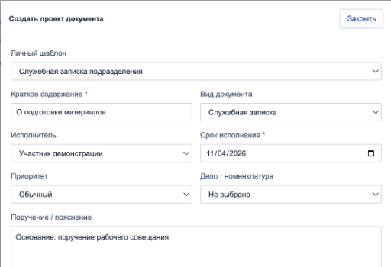
Повторная карточка из личного шаблона
ПОЛЬЗОВАТЕЛЬСКИЙ СЦЕНАРИЙ • реквизиты и маршрут можно использовать повторно
Один раз настроить
Тип, реквизиты, адресаты
и маршрут рассмотрения
Использовать повторно
Выбрать шаблон и уточнить
данные новой карточки
Измерить в пилоте
Время создания карточки
и число ручных заполнений
На скриншоте учебные данные. Шаблон сохраняет настройки карточки; файл документа загружается отдельно.
4

Slide 5
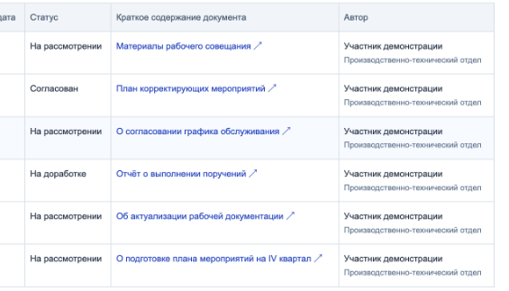
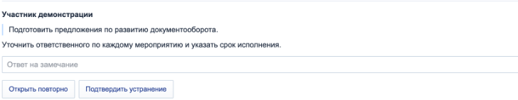
Сравнить документы, сохранив реестр
ПОЛЬЗОВАТЕЛЬСКИЙ СЦЕНАРИЙ • отдельную вкладку можно вынести в соседнее окно
ОКНО 1 • РЕЕСТР
ОКНО 2 • КАРТОЧКА
Карточка выбранного документа
Фрагмент интерфейса из исходной презентации
Открыть карточку по прямой ссылке — продолжить работу со списком.
Схема двух окон со скриншотами. В пилоте: время сравнения и число повторных поисков. Данные учебные.
5

Slide 6
Следующий этап: документы как данные
ПРЕДЛАГАЕМОЕ РАЗВИТИЕ • состав работ уточняем относительно выбранной сборки
Оригинал сохраняется. Из содержимого файла
готовятся данные для поиска и анализа.
01
02
03
04
Извлечение
Контекст
Индекс
Применение
Текст и реквизиты
Распознавание сканов
(OCR) — в плане
Тип, тема, участники
и версия документа
Фрагменты текста
и индекс для поиска
по смыслу
Поиск, предложения
связей и сводки
с опорой на источник
Это план развития, а не перечень обещаний о текущем сайте. Автоматические результаты проверяет специалист.
6

Slide 7
Предлагаем ограниченный пилот
РЕШЕНИЕ ВСТРЕЧИ • согласовать сценарии, участников, срок и ответственного
Поиск переписки
Время поиска • верные и пропущенные связи
Карточка из шаблона
Время создания • число ручных заполнений
Сравнение документов
Время сравнения • число повторных поисков
До старта: согласовать данные, доступ и пороги успеха.
После: сравнить одинаковые задачи до / после и решить о масштабе.
Просим согласовать подготовку пилота. Численные критерии, ресурсы и сроки определяются с владельцем процесса.
7

